Slide 1
2018级毕业实习暨毕业设计
动 员 会
软 件 学 院
覃 遵 跃
2021.11.3

Slide 2

1
毕业实习说明
目 录
2
毕业设计说明

Slide 3


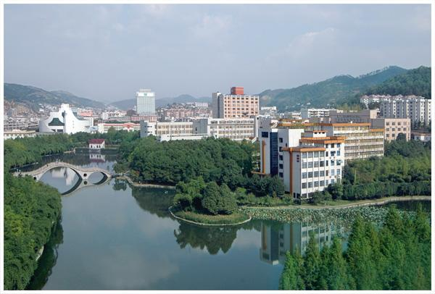
毕业实习说明

Slide 4
一、 毕业实习
什么是顶岗实习：是毕业前在真实工作岗位上进行的实习。
性 质：顶岗实习是各专业的必修课程，计8学分。
身 份：实习期间，既是企业的员工，又是在校学生。
时 间: 不得低于半年（毕业设计8周 + 毕业实习8周）
（2021.11.1—2022.4.30）。

Slide 5
一、 毕业实习
单位选择
（1） 学生签订的就业单位(优先考虑)。
（2） 学院和合作企业推荐的实习基地以及单位。
（3） 学生自主选择顶岗实习单位。

Slide 6
一、 毕业实习
具体事项
（1）实习前，须由学生和学院双方签订安全协议，明确各自的权利和义务，保障学生顶岗实习安全、顺利地进行。
（2）自主选择顶岗实习单位的同学，必须由本人提出并填写《自主选择顶岗实习申请表 》，经家长签字同意后，由学院学工办审批，报教务办备案。
（3）学生应要求实习单位购买意外保险，并把意外险资料复印件交回学校（辅导员）存档 。

Slide 7
一、 毕业实习
工作要求
（1）牢记“安全第一”，必须遵守安全管理规定，遵守交通规则，避免安全事故发生。
（2）认真做好岗位的本职工作，培养独立工作能力。
（3）在实习期间，必须强化职业道德意识，爱岗敬业，遵纪守法。
（4）服从领导、听从分配，不做损人利己、有损企业形象和学院声誉的事情。

Slide 8
一、 毕业实习
具体事项
（1）实习手册中的实习日记不少于30篇，每篇不得少于400字。记录重要，有意义的工作，或者总结每周的工作，填写本周工作、学习和生活中的收获与体会。
（2）实习鉴定表中的“实习小组意见”由所在的实习单位班组填写，不得自行填写，否则鉴定表作废。
（3）实习手册和实习鉴定表中的“实习单位对实习生评价”和“实习单位意见”，需由实习单位填写并签字、加盖公章；实习鉴定表中的“成绩评定”由学院学术委员会统一评定，不得自行填写，否则鉴定表作废。
（4）实习材料提交：实习手册和实习鉴定表完成后，通过交学院教务办。
（5）2周向指导老师汇报实习情况（通过超星平台）。

Slide 9
一、 毕业实习
顶岗实习成绩评价
项 目 | 比例
学生顶岗实习鉴定表、顶岗实习周记 、顶岗实习总结报告 | 20%
学校导师 | 20%
企业导师 | 40%
辅导员 | 20%
注意： 成绩采用优、良、中、及格、不及格五级计分制。学生顶岗实习鉴定表中企业鉴定成绩具有一票否决效力，即如果该成绩为不合格，则学生顶岗实习成绩直接以不及格处理，不再进行成绩总评。

Slide 10
一、 毕业实习
提 醒
关注班级QQ群、微信群和超星平台，可能需要进行毕业信息采集、毕业设计、重修、补考、四六级等各种考试。

Slide 11

毕业设计

Slide 12
二、 毕业设计
什么是毕业设计：系统性完成一个软件项目的设计开发，8000字60页以上。
性 质：毕业设计是各专业的必修课程，计8学分。
要 求：
（1）通过超星网络平台，提交毕业设计任务书、第1、2，3稿，毕业设计定稿。
（2）时间，一般安排在4月中旬答辩。
不得低于半年（毕业设计8周+毕业实习8周）（2021.11.1—2022.4.30）。

Slide 13
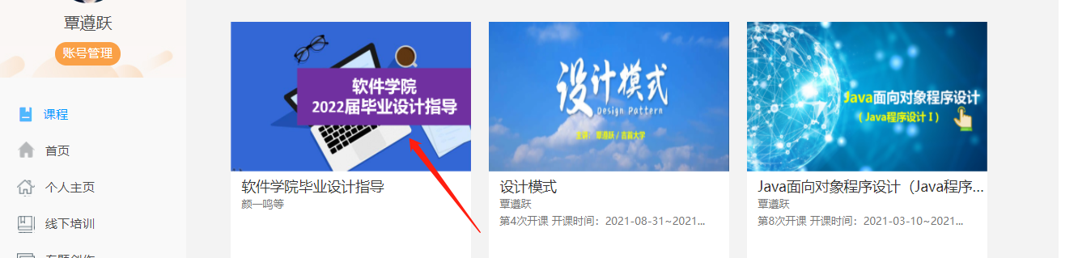
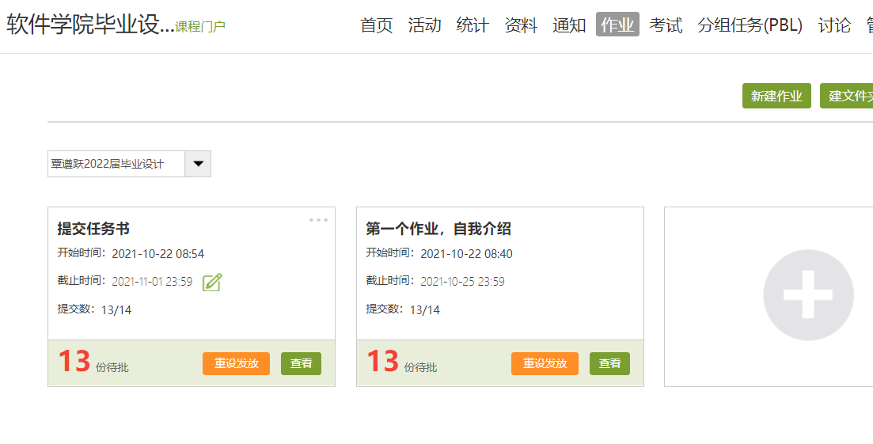
二、 毕业设计

Slide 14
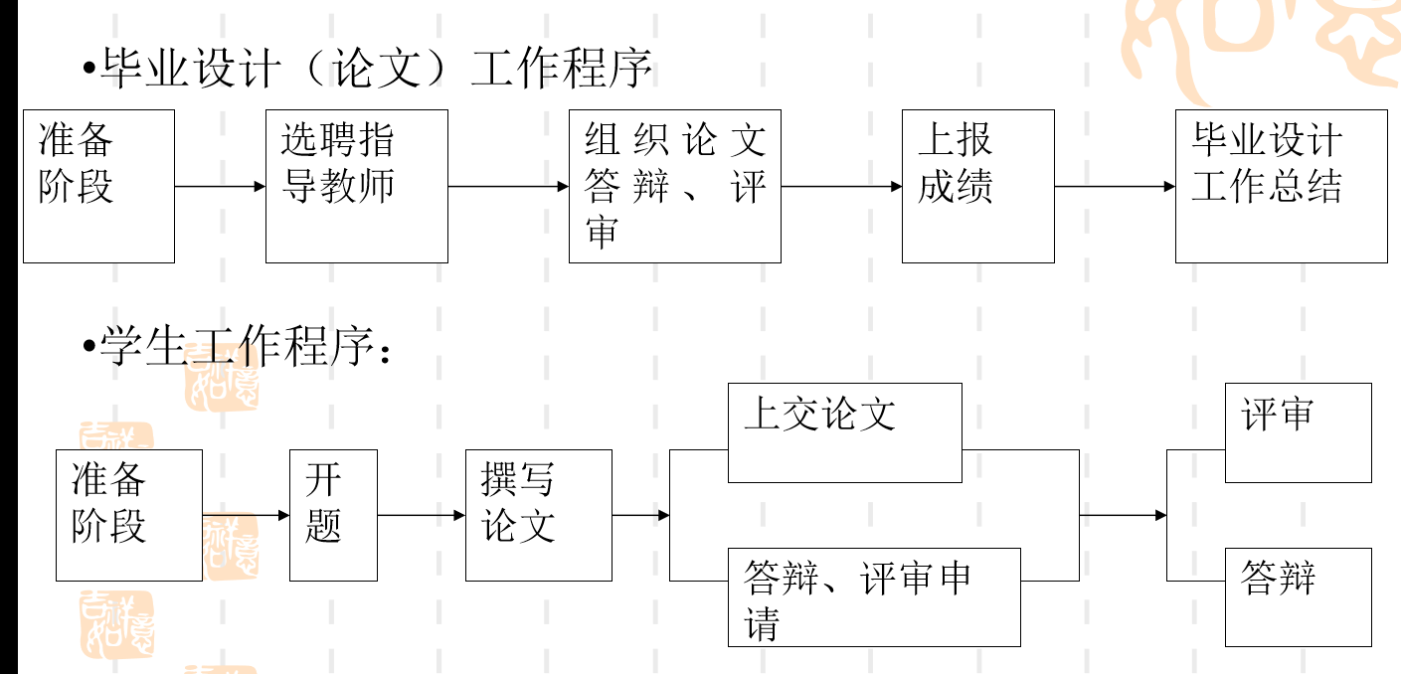
二、毕业设计

Slide 15
越努力 越幸运！
祝同学们： 毕业实习、毕业设计工作
一帆风顺！

